Slide 1

Paket aranžman
dotNET aplikacije i NuGet paketi
Dobriša Adamec
CITUS

Slide 2
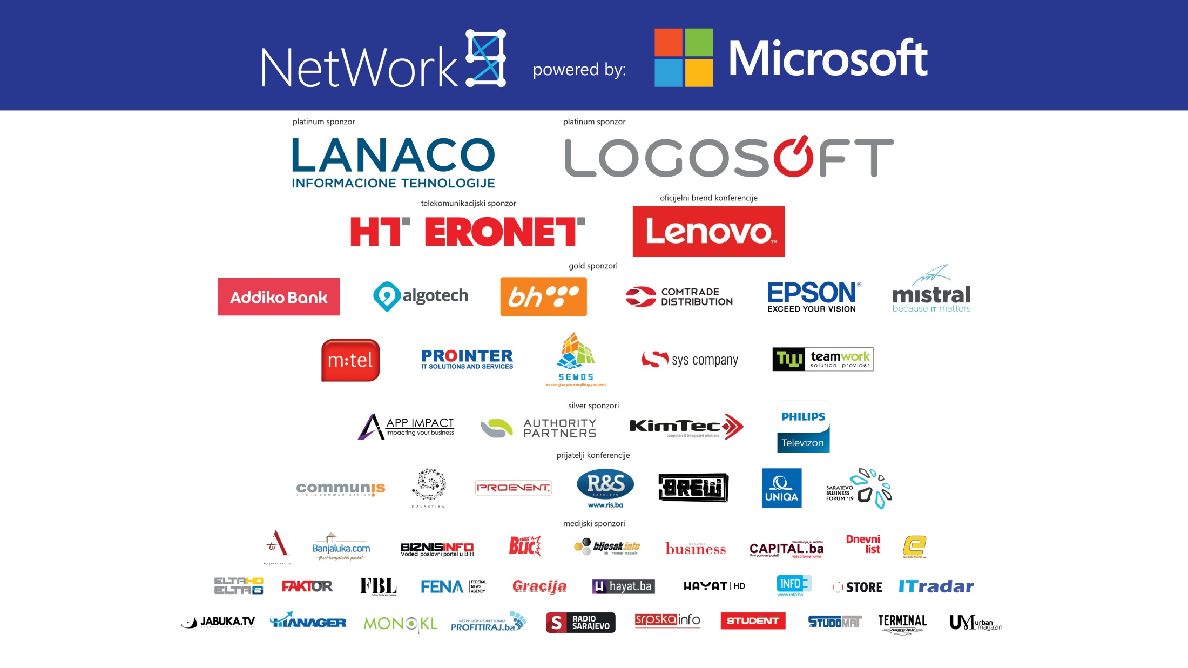

Slide 3





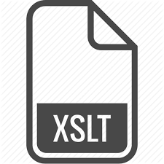





















Dobriša Adamec
CITUS, Zagreb

Slide 4

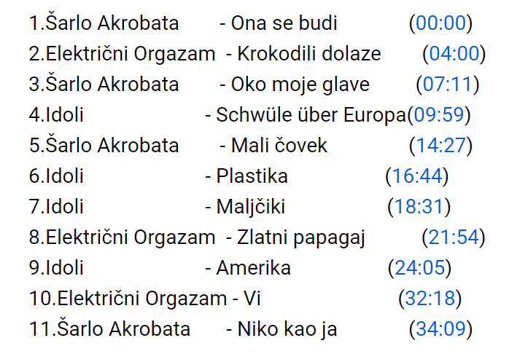

Slide 5
Paketiranje – „nekada”
„Poštom na disketi” ☺
Evo ti DLL na mail šaljem
Stavljam DLL na shared disk
DLL u posebnom folderu u „sorskontroli”
MSI je na CD-u ☺
Setup.exe
I tako to…

Slide 6
Citati, zapravo samo jedan dovoljan
Adnesa Buhić:
„onaj mi tamo refererencira dll sa njegovog lokalnog diska”
☺
btw. petak 10:00, predavanje Building Azure DevOps Pipelines
u nas rješenje: tko skrši Build plaća ručak ;-)

Slide 7
Paketiranje software-a
  Skup servisa i alata za:
    Repozitorij
    Pretraživanje i otkrivanje (discovery)
    Metadata i ostalo
    Install automation
    Deinstall
    Upgrade
    Praćenje međuvisnosti (dependencies)

Slide 8


Paketiranje
Notes:
Npm js slika

Slide 9
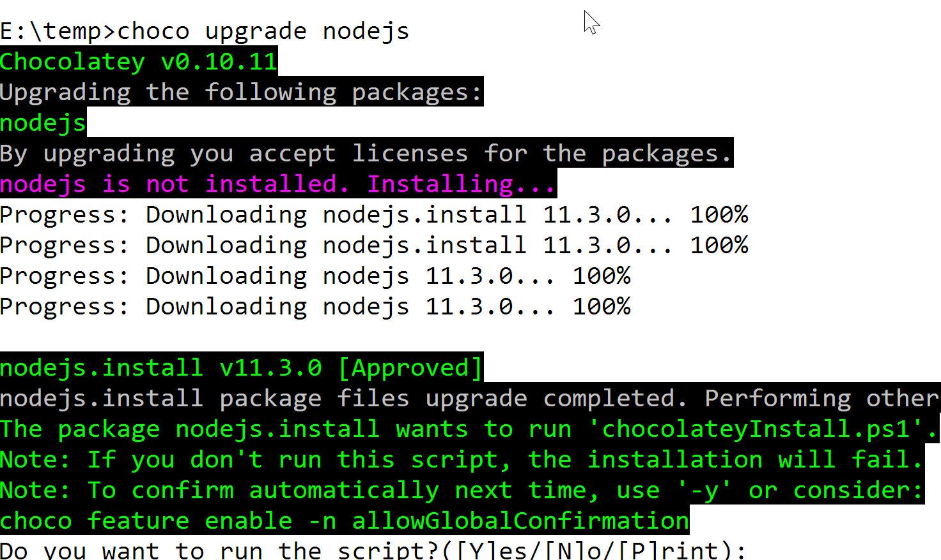




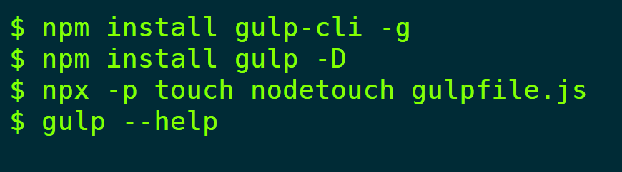





Danas

Slide 10
dotNET paketiranje
NuGet
  „the Microsoft-supported mechanism for sharing code”
  dotNET, Core…
  .nupkg = zip file (tipično dll + manifest)
  Tools:
      nuget.exe
      dotnet.exe
      Package Manager Console
      Package Manager UI
      MSBuild

Slide 11


Nu
Get
{New Get}

Slide 12
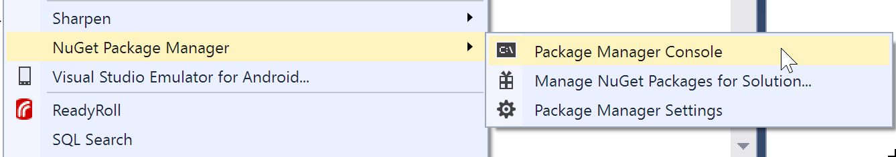
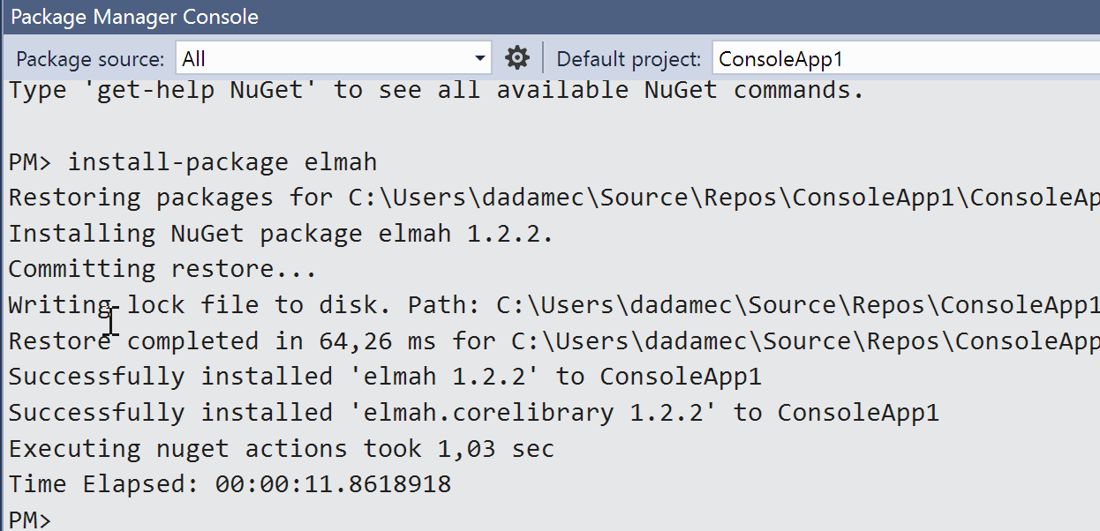
NuGet – masovno koristimo godinama
Za „instaliranje” dodatnih biblioteka

Slide 13
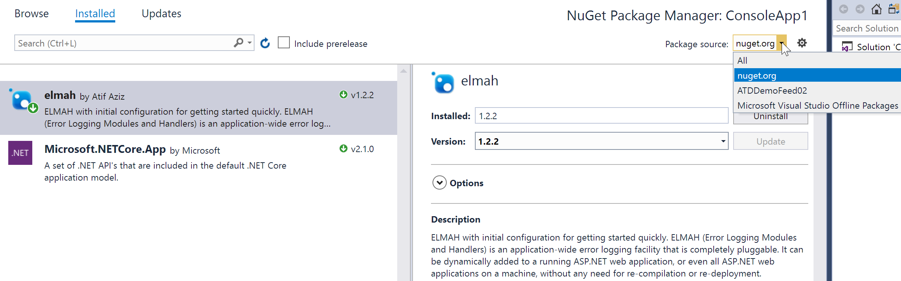
NuGet – masovno koristimo godinama
.NET Core => stiže kao kolekcija nuget paketa

Slide 14
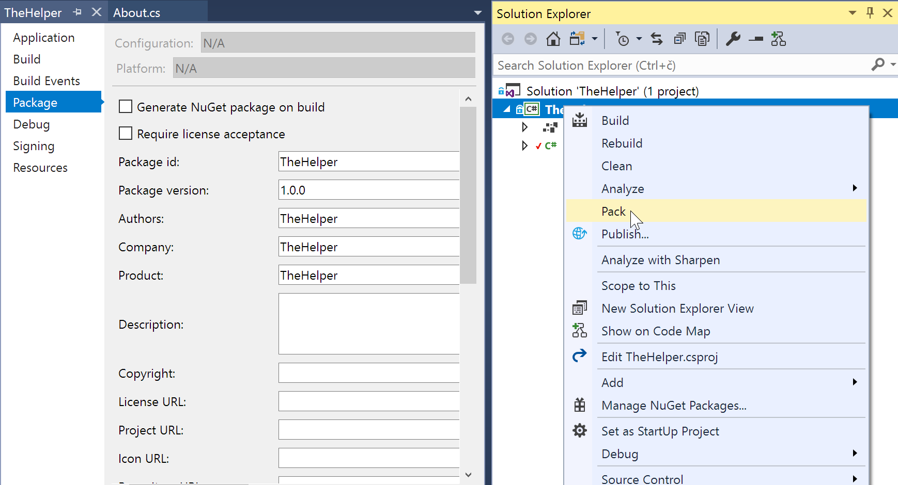
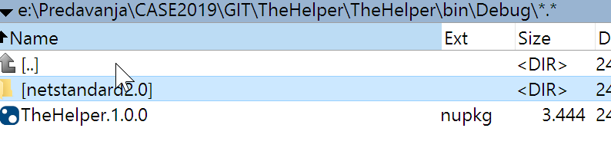
NuGET kreiranje
Na žgance
,kreirati XML specifikaciju
, spakirati u ZIP
NuGet.exe pack
VS – desni klik, Pack

Slide 15
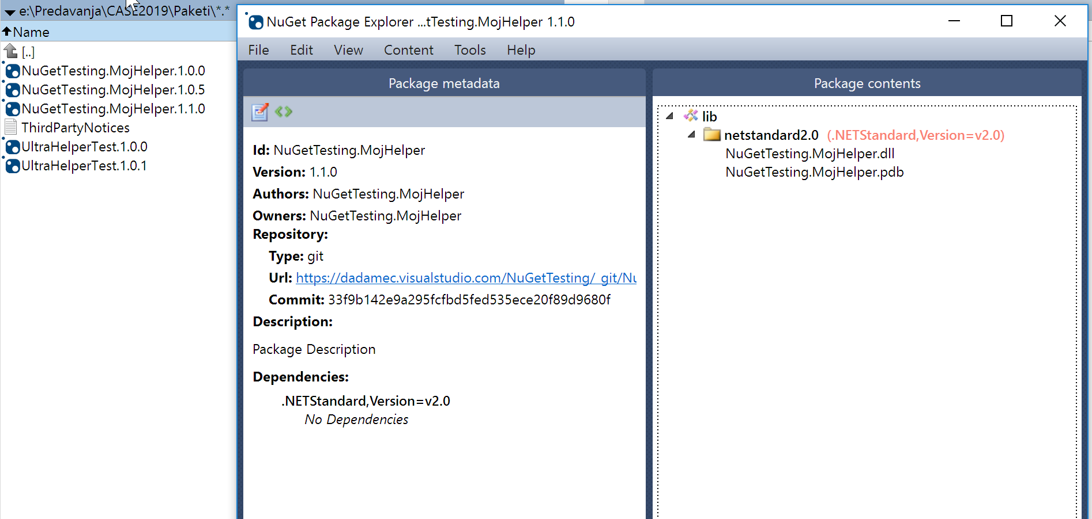
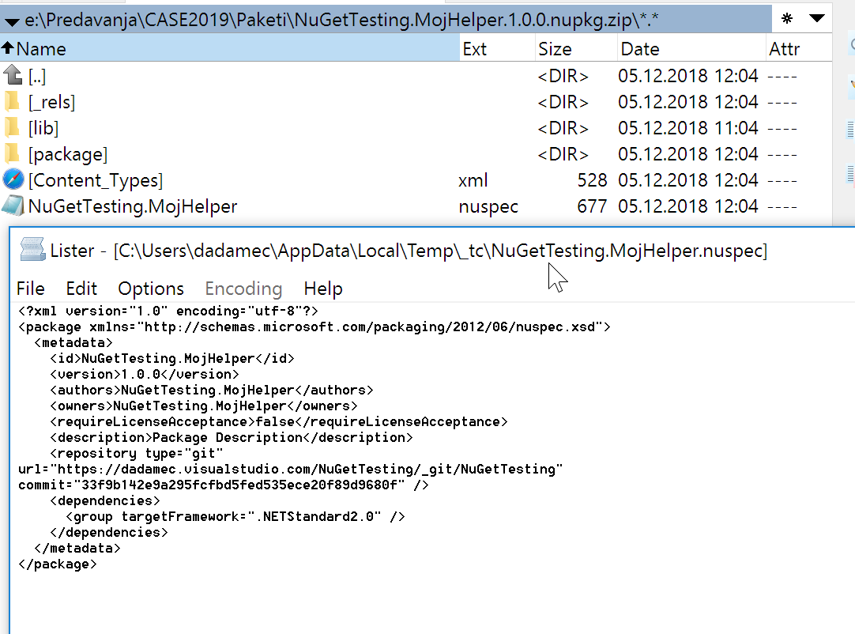
NuGET kreiranje
Nuget = ZIP + specifikacija

Slide 16
NuGET kreiranje
Nuget = ZIP + specifikacija

Slide 17
Repozitoriji
NuGet paketi - treba ih otkrivati i pristupati im
- Dijeljeni folder na lokalnoj mreži
- Nuget.org
- Myget.org
- Azure Dev Ops
…

Slide 18
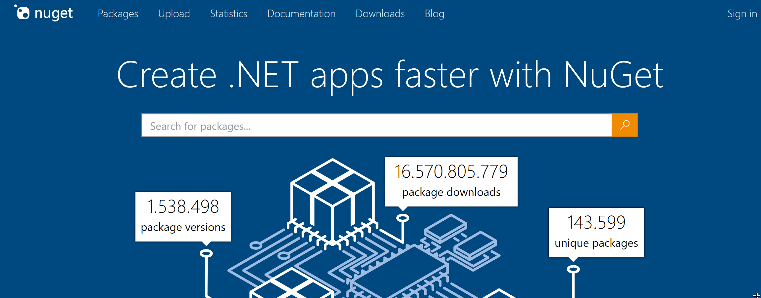
NuGET.org
Javni repozitorij
Microsoft
NuGet.exe
cmd > nuget push TheHelper.1.1.0.nupkg oy2ihzfyymziarlvkibappbqhkublalalalalalala -Source https://api.nuget.org/v3/index.json

Slide 19
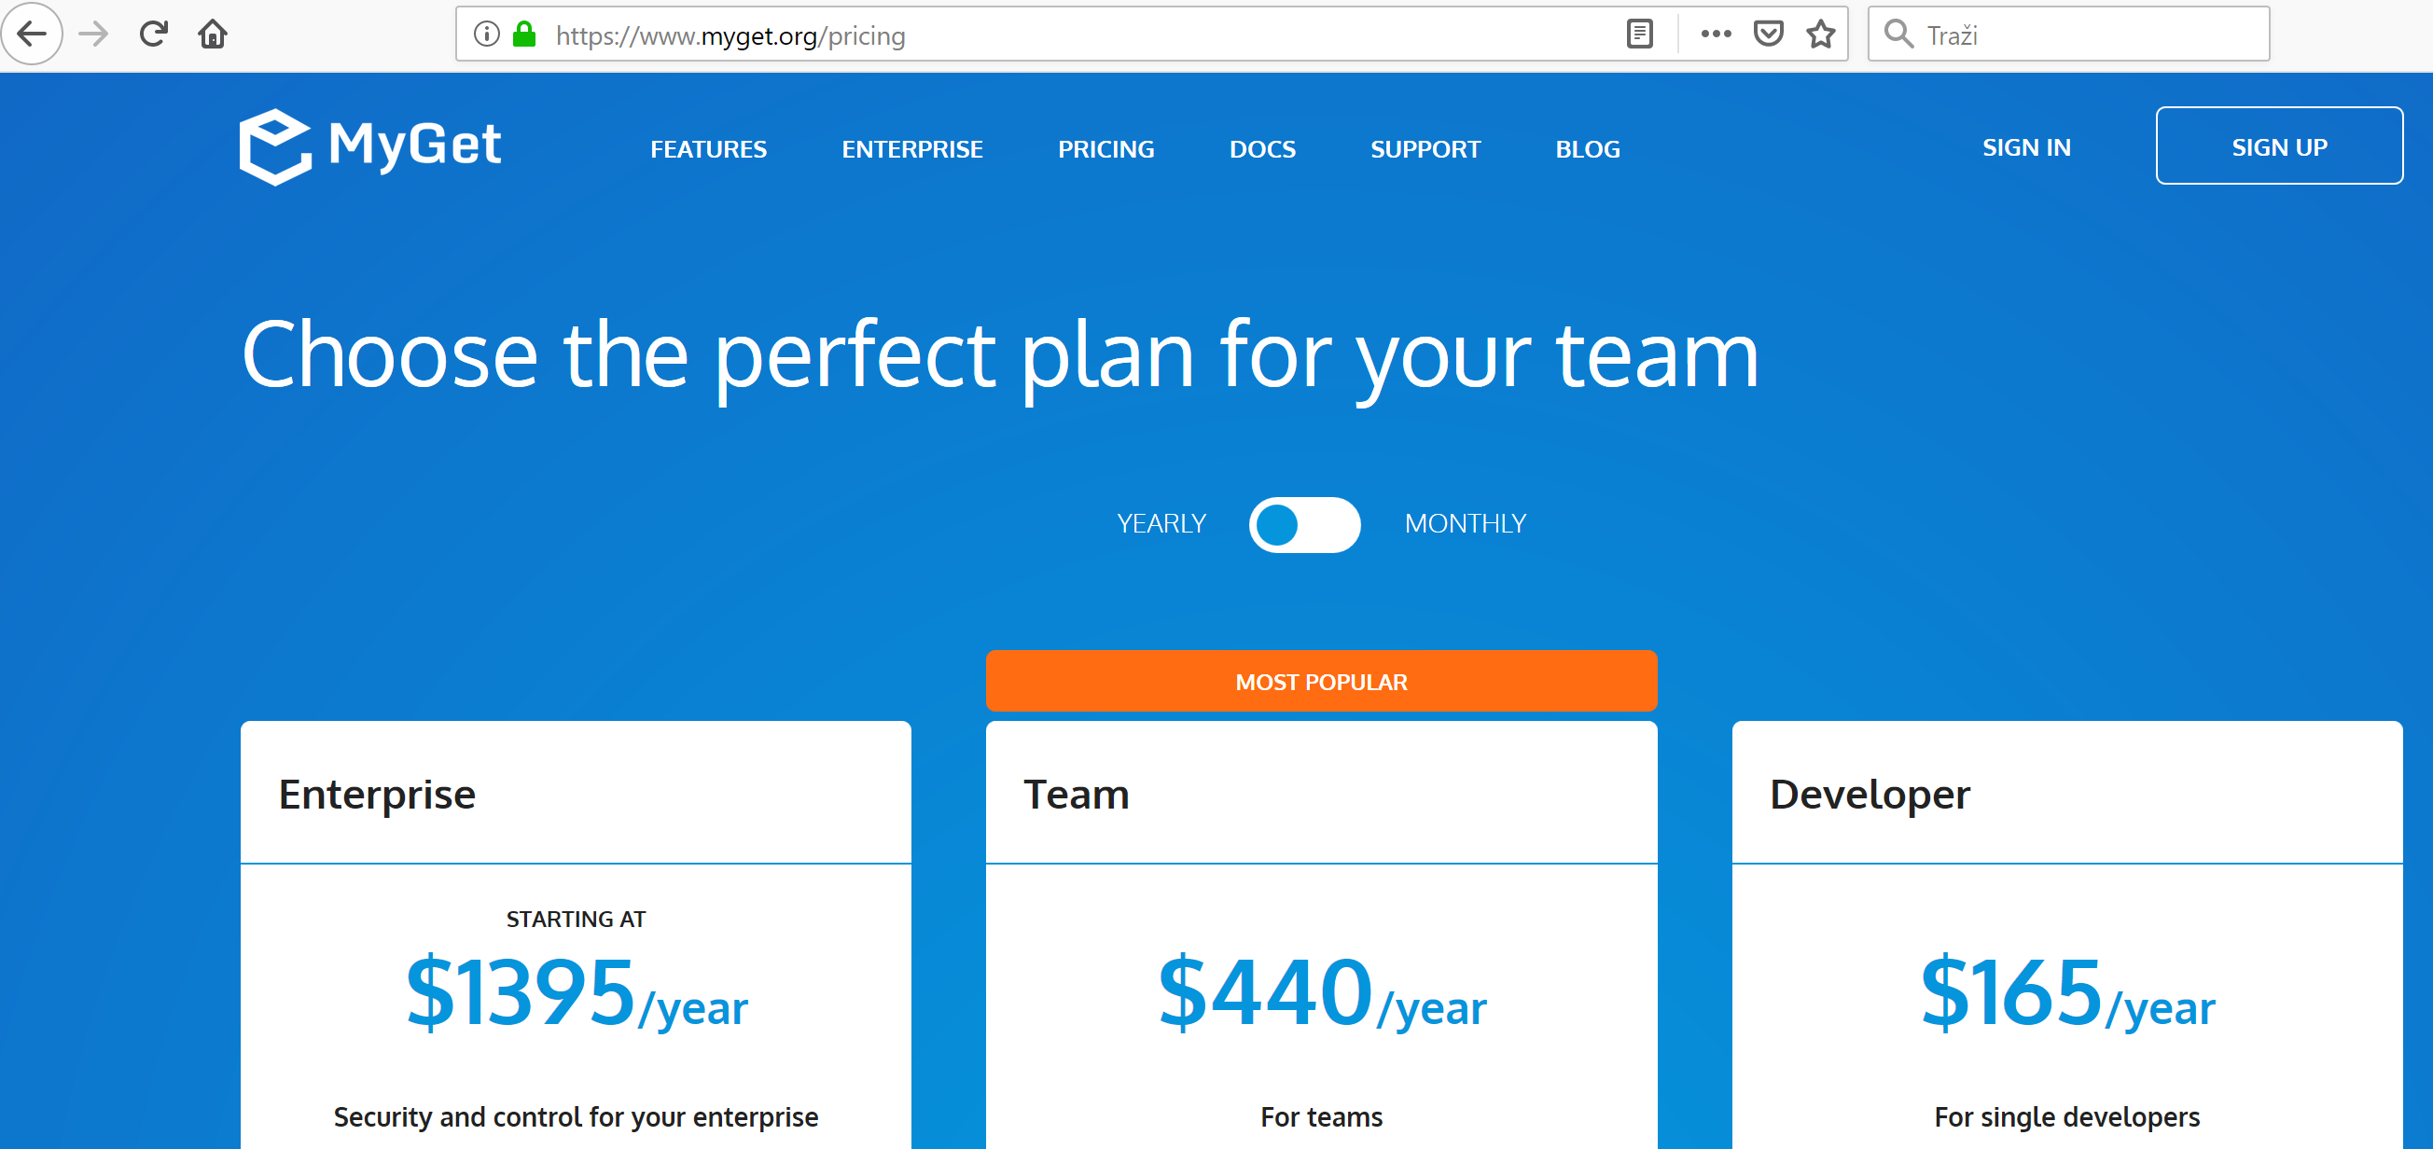
MyGet
Privatni repozitorij
Komercijalni

Slide 20
VSTS => Azure Dev Ops
Microsoft servisi za cijeli život aplikacije
Bivši Visual Studio Team Services
Agile alati (stories, tasks, boards…), repozitoriji koda (GIT…), CI/CD alati (build, push, copy, ftp…), integracija sa trećim servisima , test planovi…
NuGET repozotoriji
Privatni
NuGet.exe
Bolje: uključiti u CI proces

Slide 21
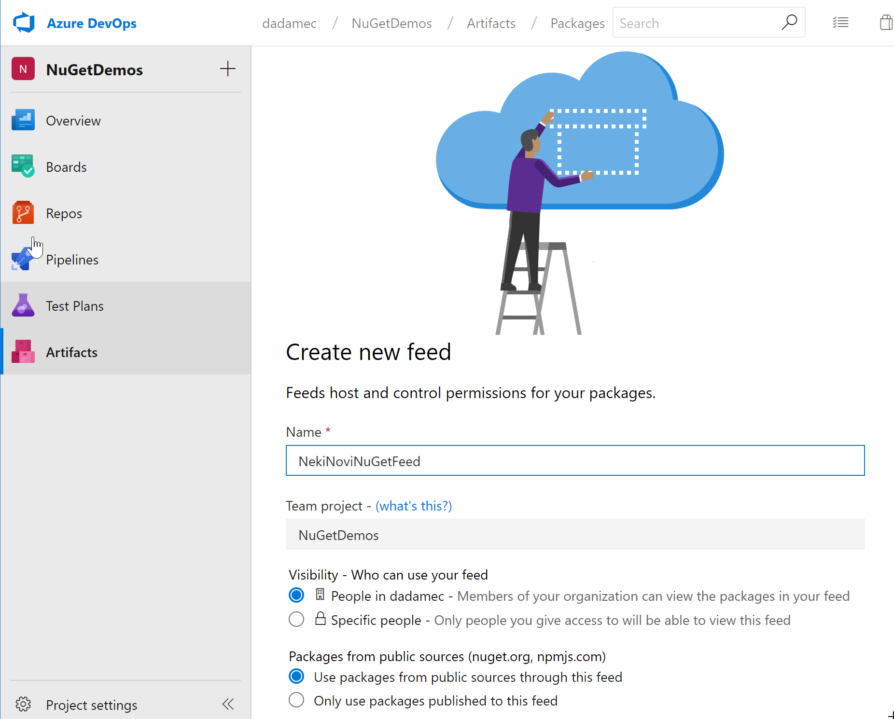
Azure DevOps – NuGet repositorij
„Artifacts”

Slide 22
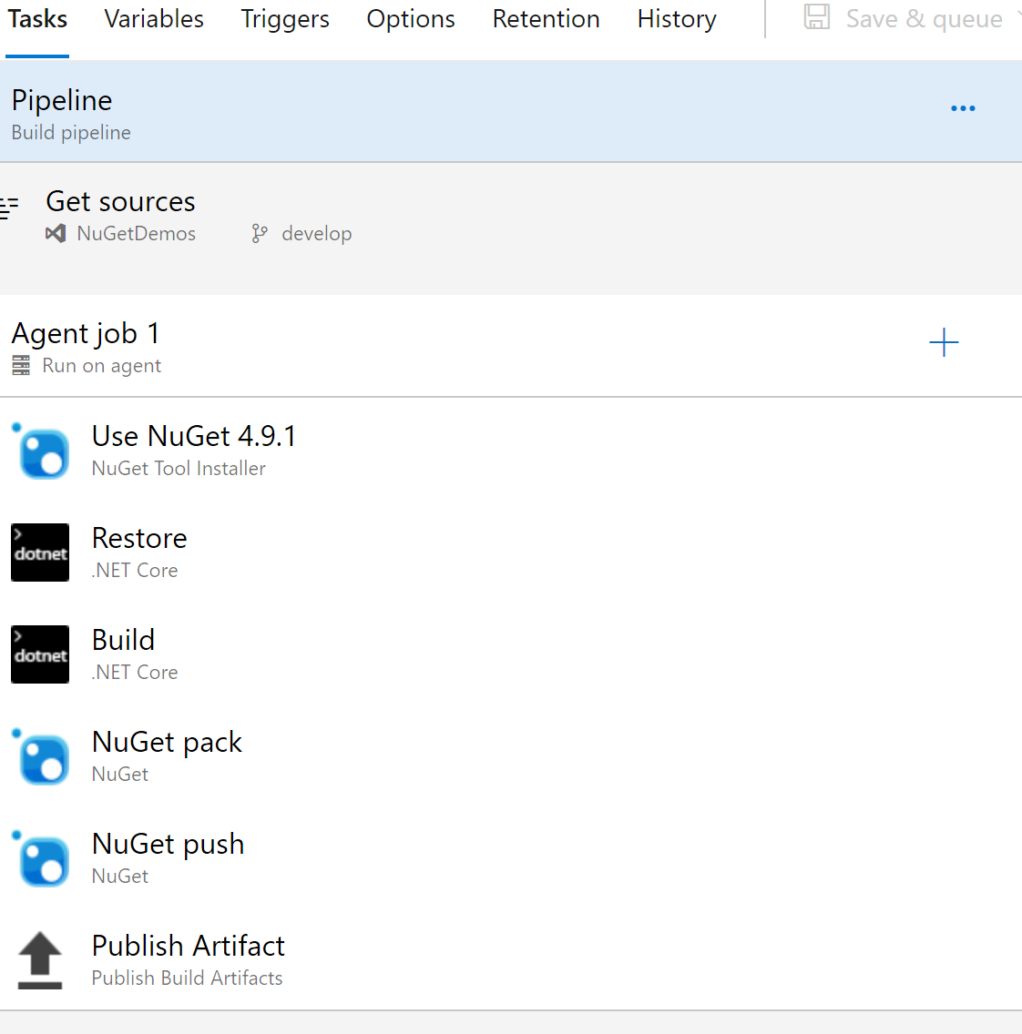
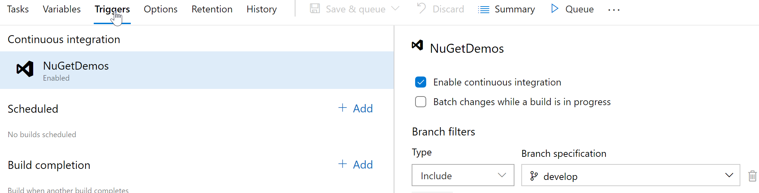
Build task
Azure DevOps Pipelines
Automatsko kreiranje NuGet paketa

Slide 23
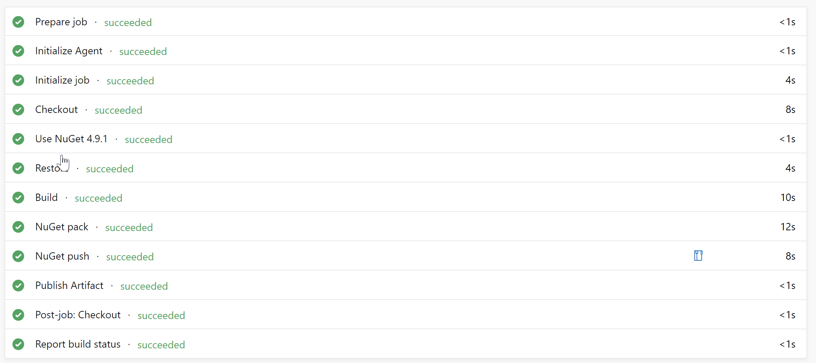
GIT – commit/push

Slide 24
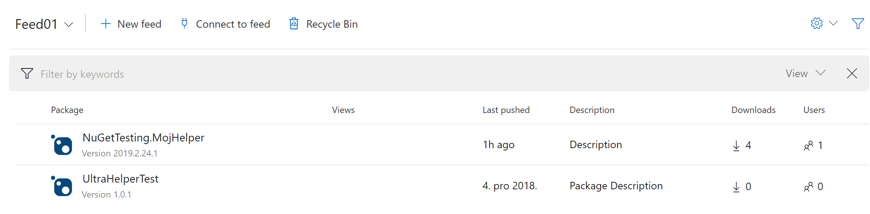
Azure DevOps feed

Slide 25
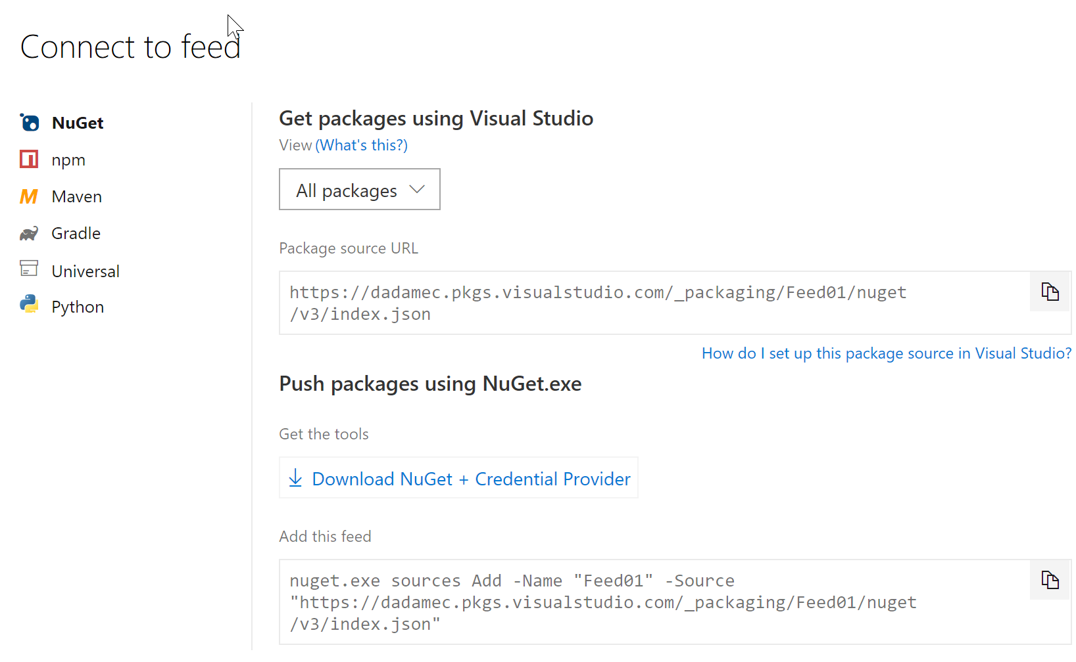
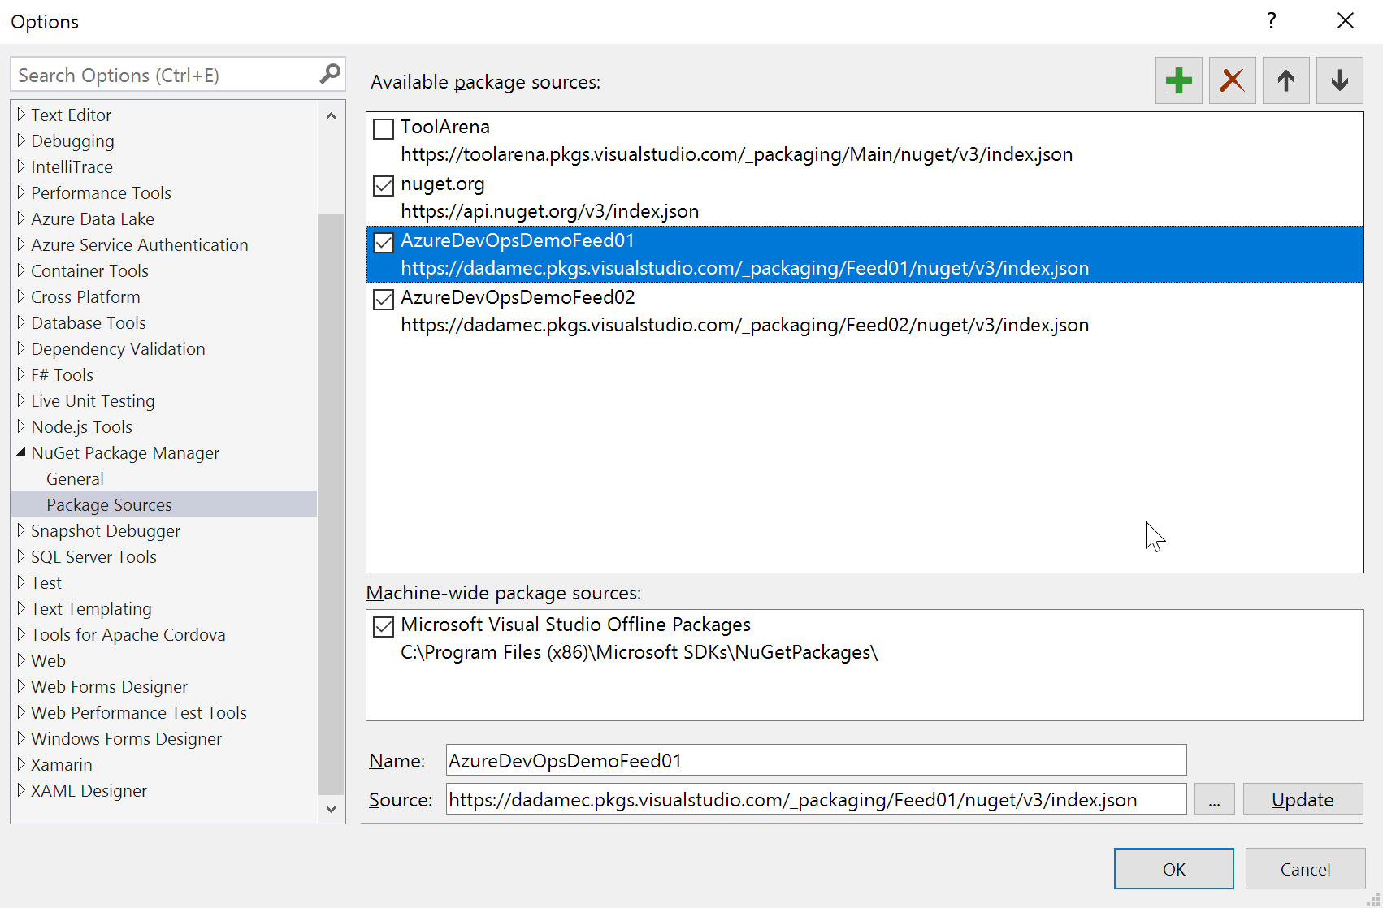
Spajanje na NuGet repozitorij

Slide 26
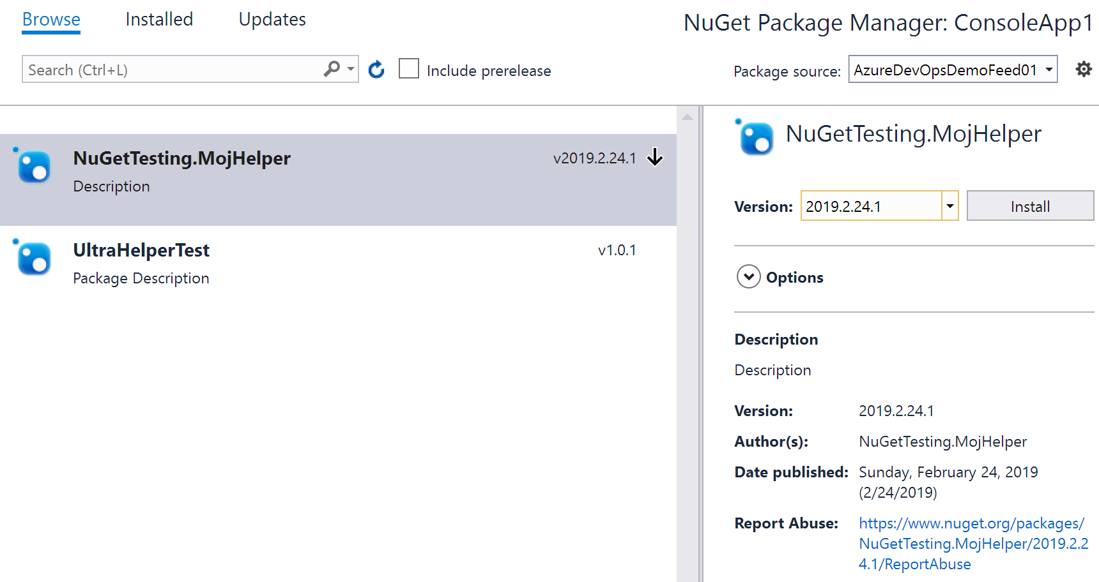
Preuzimanje sa repozitorija

Slide 27
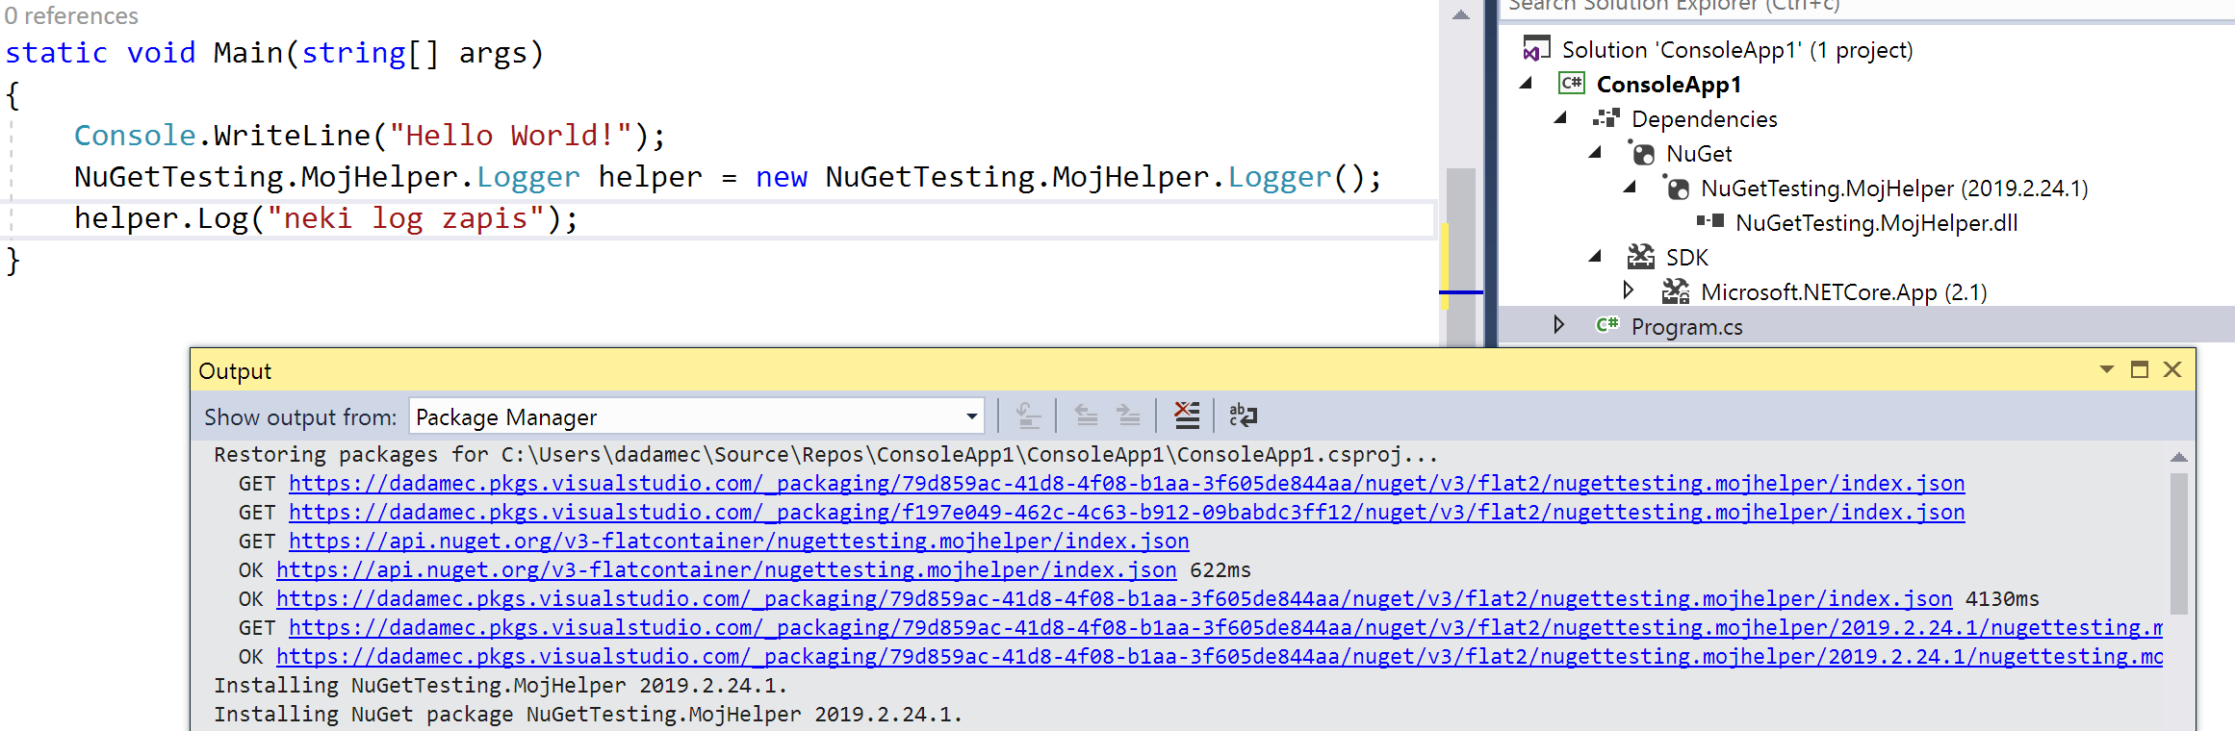
Korištenje bibilioteke

Slide 28
Problemi iz prakse
Solution1
- Service1
- Contract1 => nuget
- Proxy1 => nuget
Solution2
- Service2
- Contract2 => nuget
- Proxy2 => nuget
Solution3
- Service3
- Contract3 => nuget
- Proxy3 => nuget
Solution4
- Service4
- Contract4 => nuget
- Proxy4 => nuget

Slide 29
Problemi iz prakse
Solution1
- Service1
- Contract1 => nuget
- Proxy1 => nuget
Solution2
- Service2
- Contract2 => nuget
- Proxy2 => nuget
Solution3
- Service3
- Contract3 => nuget
- Proxy3 => nuget
Solution4
- Service4
- Contract4 => nuget
- Proxy4 => nuget
Direct reference!
Sve je OK samo ako su oba paketa odradila build/pack/promote!

Slide 30
Bolje
Solution1
- Service1
- Contract1 => nuget
- Proxy1 => nuget
Solution2
- Service2
- Contract2 => nuget
- Proxy2 => nuget
Solution3
- Service3
- Contract3 => nuget
- Proxy3 => nuget
Solution4
- Service4
- Contract4 => nuget
- Proxy4 => nuget
Dependency nosi dobru verziju

Slide 31
Pa još
Solution1
- Service1
- Contract1 => nuget
- Proxy1 => nuget
Solution2
- Service2
- Contract2 => nuget
- Proxy2 => nuget
Solution3
- Service3
- Contract3 => nuget
- Proxy3 => nuget
Solution4
- Service4
- Contract4 => nuget
- Proxy4 => nuget
Contract 4 se očekuje iste verzije na Service 1 i na Service 2

Slide 32
Čudesa razna
Problemi
- IoC
– verzije mišmaš, poruke tipa „Method not allowed”
- Inteface/Implementation
- potreban DEBUG
Source Link
debug „ala lokalno”
učitavanje pdb symbola sa repozitorija koda
.NET Framework
>nuget spec
>nuget pack
NuGet pack Unable to cast object of type 'System.String' to type 'NuGet.Frameworks.NuGetFramework’
Starije verzije NuGet.exe ne znaju spakirati Core/Standard
Use NuGet 4.9.1
Msbuild /t:pack, Dotnet pack, Dotnet nuget push

Slide 33
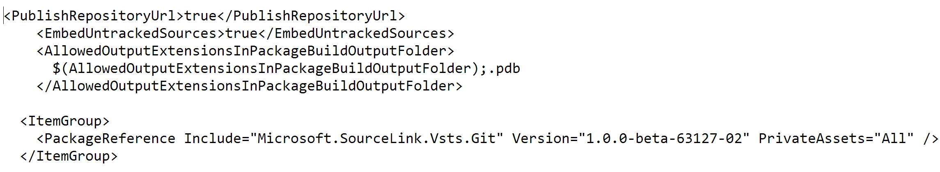
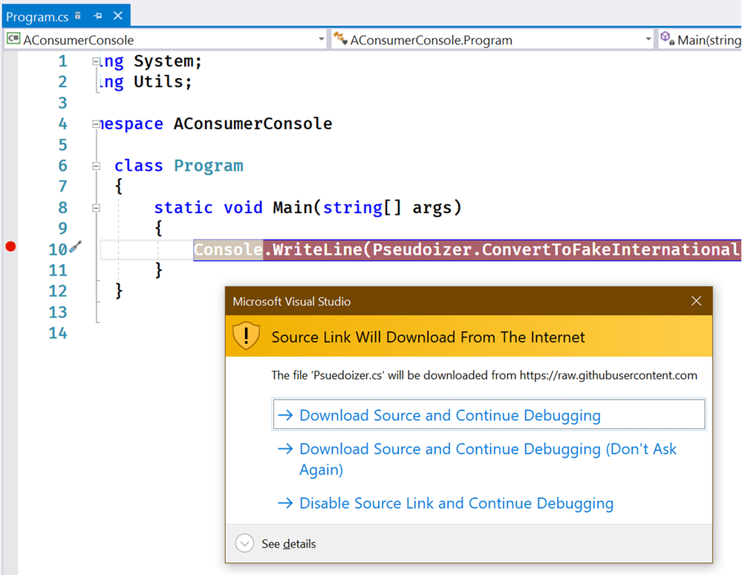
Source link

Slide 34
Koristiti!
Ali ne pretjerati
Ne za svaki Add Reference
Tamo gdje ima smisla
- dijeljenje između projekata različitih Solutiona
- dijeljenje između timova
- publish u javnost (moja genijalna komponenta ☺ )
- kada trebamo više verzija istovremeno
- …

Slide 35

Hvala!
NetWork 9

Slide 36


